Slide 1
Мастер – класс «Поэтическая мастерская»
Учитель: Евстигнеева Елена Васильевна
18.06.2021,лагерь «Эврика»

Slide 2
Разминка «Имя –качество»
Написать на визитке имя, по которому к вам можно обращаться. К имени придумайте и допишите своё качество ( например : Катя – красивая)

Slide 3
Всё, что перестаёт удаваться, перестает нас привлекать. Франсуа де Ларошфуко

Slide 4
О ком идет речь?
Мы на закате с поля возвращались,
Ядреным потом стылый воздух пах.
У каждого обветрено качалась
За плечом рубашка на граблях.

Slide 5
Сравните два текста:
Алла вязала шарф кукле
Алла не довязала шарф до конца
Она убирала со стола
Еще Алла хотела подмести пол
Хотя потратила много времени
Кукле шарф связала Алла
До конца не довязала
Убирала Алла стол
Подмести собралась пол
Подмести не подмела
Только время провела

Slide 6
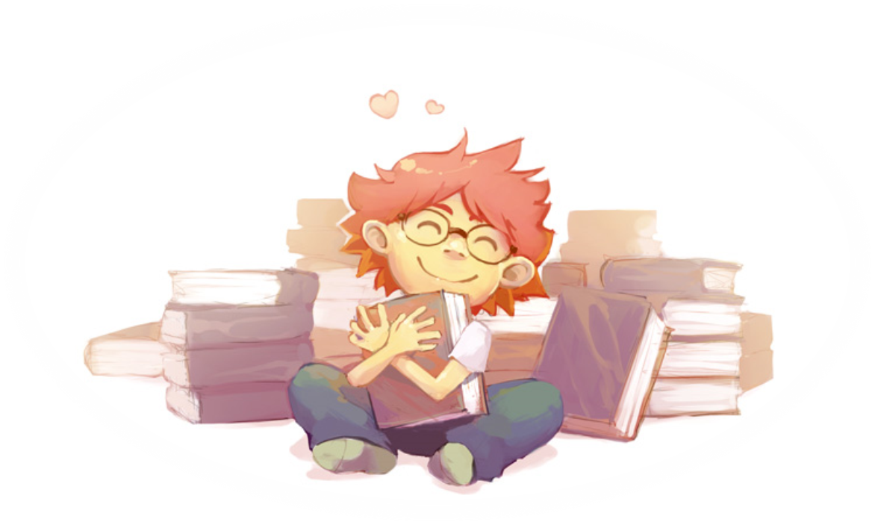
Подберите рифму:
Пляшет-
Пустой –
Трава –
Батон –
Бочок -

Slide 7
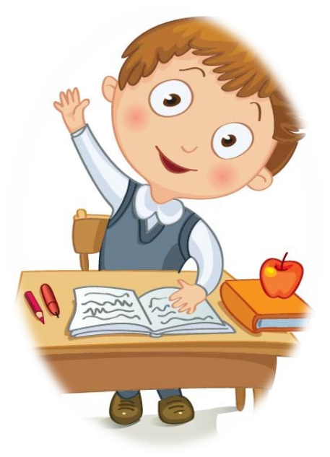
«Разные профессии»
Поезд водит…
Пашет в поле …
В школе учит нас…
Строит здание….
Красит стены нам…
Столы делает…
На станке ткет ткани…
От болезней лечит…
В доме свет провел …
В шахте трудится…
В жаркой кузнице…
Кто всё знает…

Slide 8
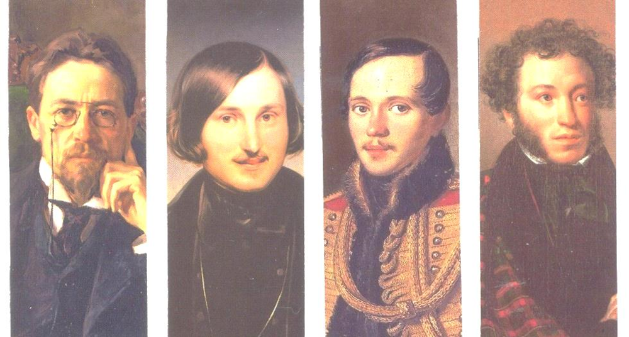
Тайна первая: наша речь. Назовите имена:

Slide 9
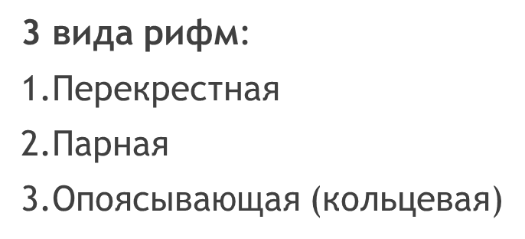
Тайна вторая: стихотворная речь
Ритм – равномерное чередование повторяющихся единиц
Рифма – созвучие окончаний стихотворных строк
( от греч. рифмос – стройность)

Slide 10
Тайна третья: рифма
3 вида рифм:
1.Перекрестная
2.Парная
3.Опоясывающая (кольцевая)
Буриме – «рифмованные концы»

Slide 11
Успех воспитаннику создает педагог, который сам переживает радость успеха!
СПАСИБО ЗА ВНИМАНИЕ

